Slide 1
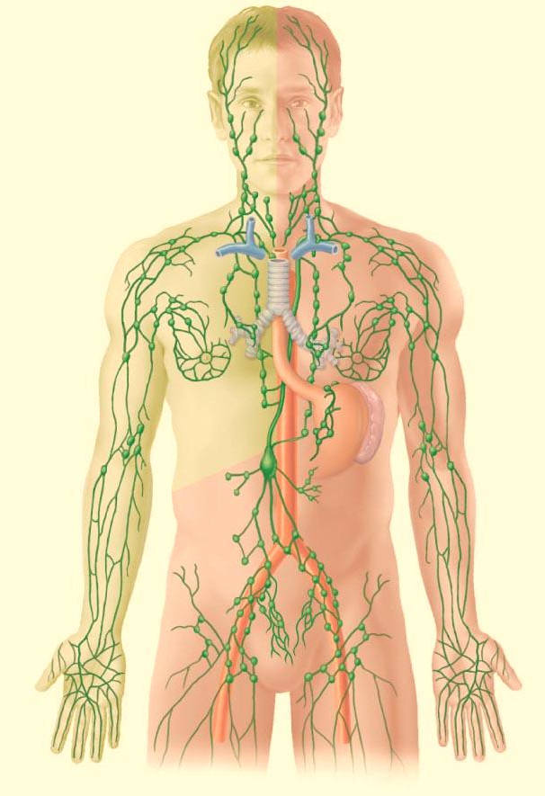
Section 6
Le système lymphatique
(Chapitre 20)

Slide 2
6.1 Décrire les principales fonctions du système lymphatique, et l’origine et la circulation de la lymphe
Principales fonctions du système lymphatique :
  Drainer le surplus de liquide interstitiel: quelque 3 L/jour de liquide interstitiel sont récupérés par les vaisseaux lymphatiques et retournés au sang.
  Retourner au sang les protéines qui s’échappent des capillaires sanguins: la paroi des capillaires sanguins n’est pas complètement étanche aux protéines plasmiques, qui se retrouvent alors dans le liquide interstitiel mais qui sont aussi récupérées par les vaisseaux lymphatiques. Cette fonction de récupération des protéines est essentielle. Sans elle, nous mourrions en quelque 24 heures seulement !
  Transporter les lipides alimentaires: les vaisseaux lymphatiques transportent jusque dans le sang les lipides absorbés dans le système digestif.
  Assurer les réponses immunitaires: les tissus lymphoïdes sont à l’origine des réponses spécifiques qui permettent à l’organisme de se défendre et de résister aux agents infectieux.
2 parties majeures :
  Les vaisseaux lymphatiques
  Les tissus et organes lymphoïdes

Slide 3
La lymphe
La lymphe est le liquide interstitiel une fois entré dans les vaisseaux lymphatiques.
Elle a une composition presque identique à celle du liquide interstitiel, lequel est capté par les capillaires lymphatiques présents dans les lits capillaires de la majorité des tissus.
La lymphe circule à sens unique et se déverse dans la circulation veineuse à la jonction des veines jugulaire interne et subclavière.

Slide 4
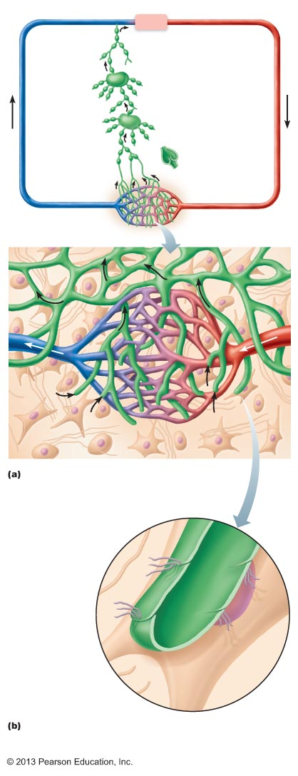
Les vaisseaux lymphatiques
  Présents dans tout l’organisme sauf: SNC, myocarde, os et dents, tissus avasculaires, …
  Prennent naissance dans les capillaires lymphatiques, qui sont similaires au capillaires sanguins avec les spécificités suivantes:
    Beaucoup plus perméables que les capillaires sanguins.
    Ils permettent le passage de tous les constituants du liquide interstitiel, y compris les grosses protéines, débris cellulaires, agents pathogènes (virus, bactéries).
    Vaisseaux en cul-de-sac.
    Ils constituent le site d’entrée du liquide interstitiel dans la circulation lymphatique. Une fois à l’intérieur d’un capillaire lymphatique, le liquide ne peut que difficilement retourner dans l’espace interstitiel.
Réseau veineux
Cœur
Réseau artériel
Système lymphatique
Conduit lymphatique
Tronc lymphatique
Nœud lymphatique
Vaisseaux collecteurs lymphatiques, avec valvules
Capillaires sanguins
Capillaire lymphatique
Liquide interstitiel
    Leur grande perméabilité et l’entrée unidirectionnelle du liquide provient de deux caractéristiques structurales :
    Disjonctions entre les cellules endothéliales qui agissent comme des mini-valves: elles s’ouvrent lorsque la pression interstitielle est plus grande que la pression dans le capillaire, et se ferment lorsque le gradient de pression est inversé.
    → Ouvertures très larges qui laissent entrer le liquide interstitiel et les particules en suspension, mais ce liquide ne peut ressortir du capillaire une fois à l’intérieur. Il est ainsi forcé d’avancer en direction des vaisseaux collecteurs.
    Filaments d’union qui ancrent les cellules endothéliales aux tissus avoisinants. → Quand la pression interstitielle augmente, les disjonctions s’ouvrent.
Cellule des tissus
Capillaires sanguins
Capillaires lymphatiques
Fig. 20.1
Filaments d’union fixés au tissu conjonctif
Cellule endothéliale
Disjonction
Fibroblaste dans le tissu conjonctif lâche

Slide 5
Organisation des vaisseaux lymphatiques: (figures 20.2 et 20.3)
Capillaires lymphatiques → Vaisseaux collecteurs lymphatiques
Troncs lymphatiques → Conduits lymphatiques
i) Vaisseaux collecteurs lymphatiques
  Structures semblables à celles des petites veines:
    Trois mêmes tuniques
    Valvules qui empêchent le reflux de la lymphe
ii) Troncs lymphatiques
  Formés par l’union des plus gros vaisseaux collecteurs.
  Principaux troncs lymphatiques :
    Jugulaire (au niveau du cou)
    Subclavier (sous la clavicule)
    Broncho-médiastinal (bronches et médiastin)
    Intestinal (des intestins)
    Lombaire (au bas du dos)
iii) Conduits lymphatiques
  Déversent la lymphe dans la circulation veineuse (généralement à la jonction des veines jugulaire interne et subclavière).
  Conduit lymphatique droit :
    Très court (1cm); pas toujours présent
    Reçoit la lymphe du bras droit, et du côté droit de la tête, cou et thorax
  Conduit thoracique :
    Le plus gros et le plus long des vaisseaux lymphatiques (~40 cm)
    Prend naissance à la citerne du chyle*
    Draine la lymphe des membres inférieurs, abdomen, côté gauche de la tête, cou et thorax, bras gauche
* Le chyle est la lymphe issue de l’intestin grêle et déversée dans la citerne du chyle via le tronc intestinal. Le système lymphatique est en effet l’une des voies majeures pour l’absorption des nutriments vers la circulation sanguine, en particulier l’absorption des lipides. Après un repas riche en graisses, le chyle a ainsi un contenu élevé en lipides; ce qui lui donne un aspect laiteux.

Slide 6
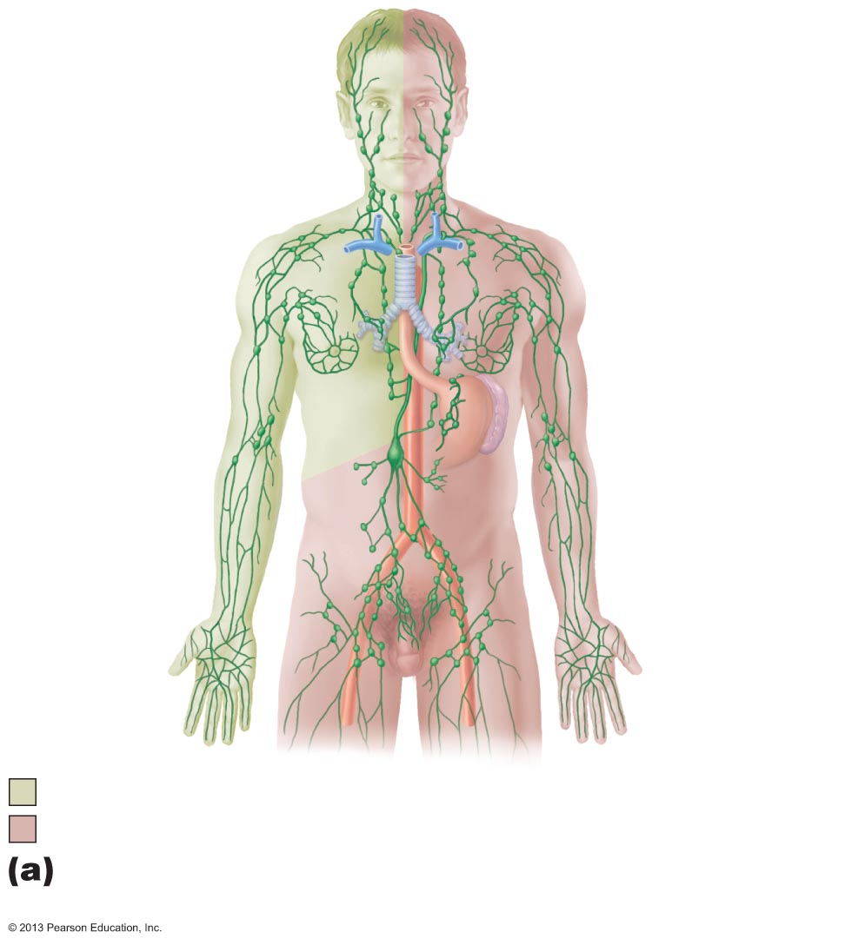
Veine jugulaire interne
Nœuds lymphatiques régionaux:
Entrée du conduit lymphatique droit dans la veine
Nœuds cervicaux latéraux
Entrée du conduit thoracique dans la veine
Nœuds lymphatiques axillaires
Conduit thoracique
Citerne du chyle
Aorte
Vaisseaux collecteurs lymphatiques
Nœuds lymphatiques inguinaux
Drainé par le conduit lymphatique droit
Drainé par le conduit thoracique
Fig. 20.3

Slide 7
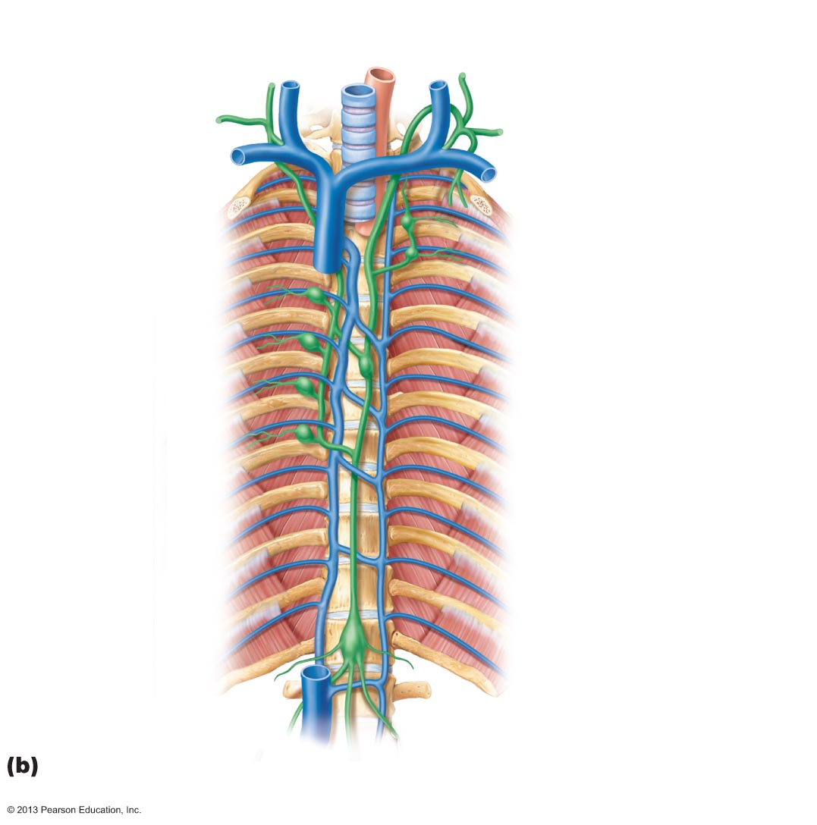
Tronc jugulaire droit
Veines
jugulaires internes
Conduit lymphatique droit
Œsophage
Trachée
Tronc subclavier droit
Tronc jugulaire gauche
Veine subclavière droite
Tronc subclavier gauche
Tronc broncho-médiastinal droit
Veine subclavière gauche
Veines brachiocéphaliques
Entrée du conduit thoracique dans la veine
Veine cave supérieure
Tronc broncho-médiastinal gauche
Veine azygos
Côtes
Conduit thoracique
Veine hémiazygos
Citerne du chyle
Tronc lombaire droit
Tronc lombaire gauche
Veine cave inférieure
Tronc intestinal
Fig. 20.2
Principaux troncs et conduits lymphatiques par rapport aux veines et aux structures avoisinantes; vue antérieure

Slide 8
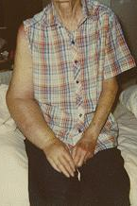

Transport de la lymphe
  Écoulement lent: ~3 L/jour
  Assuré par des mécanismes semblables à ceux qui aident au retour veineux :
    Écoulement à sens unique assuré par les valvules lymphatiques
    Pompes musculaire et respiratoire
    Aussi: contractions rythmiques des muscles lisses de leur paroi
Lymphœdème
J. Carnegie, UofO
  Qu’est-ce qu’un lymphœdème ?
  Quelles en sont les principales causes ?
Notes:
Lymphœdème: œdème localisé causé par un drainage déficient de la lymphe.
Une obstruction à l’écoulement de la lymphe peut avoir plusieurs causes.
Exemples:
Tumeurs
Vers parasites (éléphantiasis)
Ablation chirurgicale de vaisseaux lymphatiques (effet temporaire: régénération des vaisseaux lymphatiques)

Slide 9
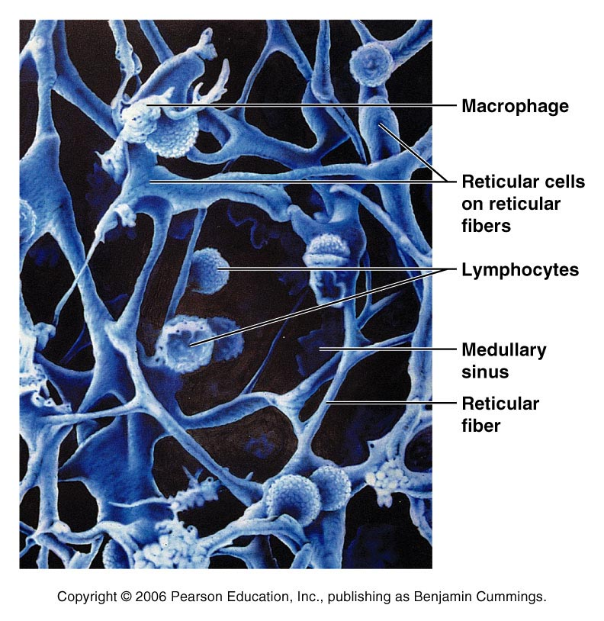
6.2 Tissus et organes lymphoïdes
1. Cellules lymphoïdes
  Cellules du système immunitaire que l’on retrouve, du moins transitoirement, dans les tissus lymphoïdes. Elles combattent les microorganismes qui ont pénétré dans les tissus.
    Lymphocytes: lymphocytes B & lymphocytes T (réponse immunitaire).
    Macrophagocytes: phagocytent les substances étrangères et activent les lymphocytes.
    Cellules dendritiques: fonctions similaires aux macrophagocytes.
Tissu lymphoïde
Constitué principalement d’un tissu conjonctif réticulaire.
Fonctions:
  a) Fournit un site de prolifération pour les lymphocytes
  Endroit stratégique de surveillance pour les lymphocytes & macrophagocytes
  En plus des cellules lymphoïdes, les tissus lymphoïdes contiennent de nombreuses cellules de soutien, les cellules réticulaires. Ce sont des types de fibroblastes qui produisent le réseau de fibres réticulaires dans lequel logent les cellules lymphoïdes.
Macropago-cyte
Cellules réticulaires
Sinus médullaire
Fibre réticulaire
Fig. 20.4

Slide 10
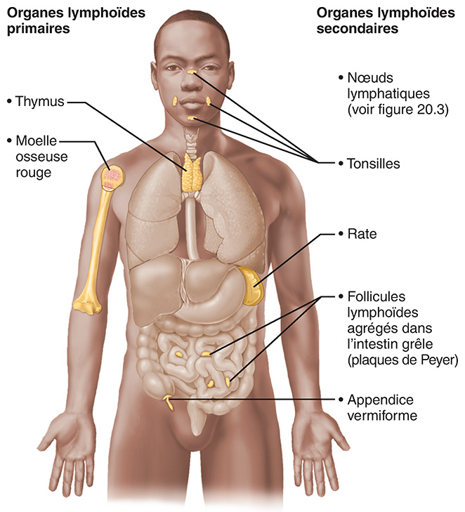
6.2 Tissus et organes lymphoïdes
3. Organes lymphoïdes
  − Organes lymphoïdes primaires
  Sites de maturation des lymphocytes.
    Moelle osseuse rouge
    Thymus
  − Organes lymphoïdes secondaires
  Sites d’exposition aux antigènes et d’activation des lymphocytes.
    Nœuds lymphatiques
    Rate
    Tonsilles (amygdales)
    Follicules lymphatiques agrégés
    Appendice vermiforme
Fig. 20.5 Organes lymphoïdes.

Slide 11

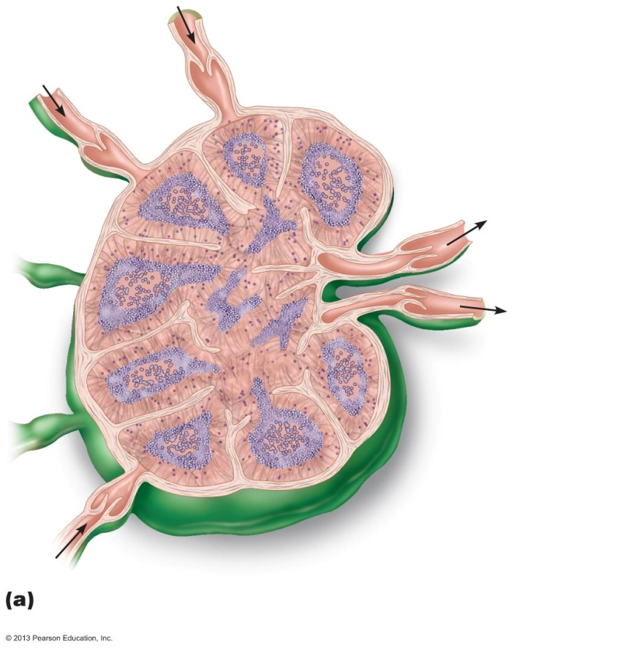
4. Nœuds lymphatiques
  Petits, réniformes (1-25 mm de longueur).
  Environ 500 nœuds regroupés le long des vaisseaux collecteurs lymphatiques.
  Les groupes les plus larges se retrouvent à la convergence des vaisseaux collecteurs (inguinaux, axillaires, cervicaux).
  La lymphe entre par les vaisseaux afférents, circule dans le nœud et y ressort par un ou deux vaisseaux efférents.
Nœuds lymphatiques régionaux:
Nœuds cervicaux latéraux
Nœuds lymphatiques axillaires
Nœuds lymphatiques inguinaux
Vaisseaux lymphatiques afférents
Cortex
• Follicule lymphoïde
• Centre germinatif
Vaisseaux lymphatiques efférents
Fonctions des nœuds lymphatiques :
  Filtrent la lymphe (les macrophagocytes détruisent les microorganismes)
  Permettent l’activation du système immunitaire
Tous les organes lymphatiques participent à la défense de l’organisme, mais seuls les nœuds lymphatiques filtrent la lymphe. Les autres organes lymphatiques n’ont que des vaisseaux efférents.
Médulla
• Cordon médullaire
• Sinus médullaire
Trabécules
Capsule
Fig. 20.6

Slide 12
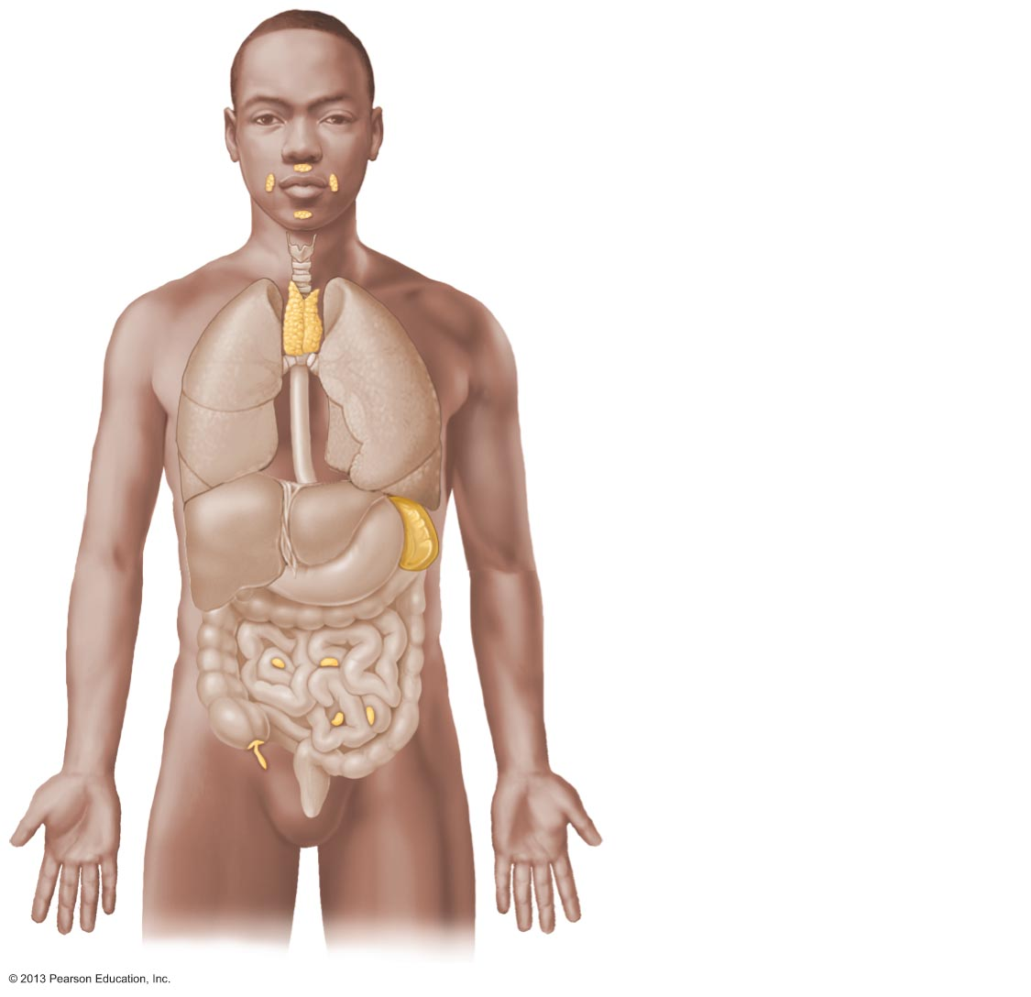
5. Rate
Tonsilles (dans la région du pharynx)
Thymus (dans le thorax; actif surtout pendant l’enfance)
Rate (s’incurve autour du côté gauche de l’estomac)
Follicules lymphoïdes agrégés
(de l’intestin)
Appendice vermiforme
Figure 20.5

Slide 13
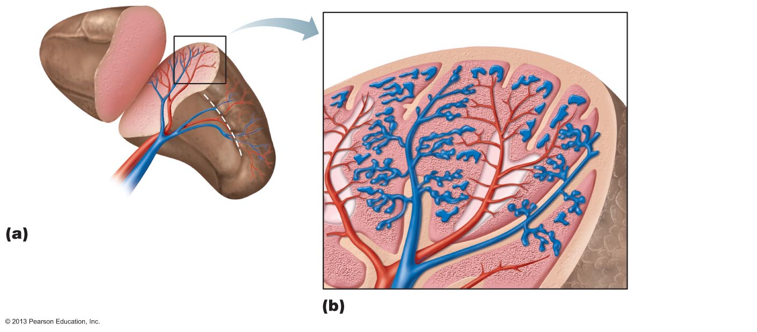
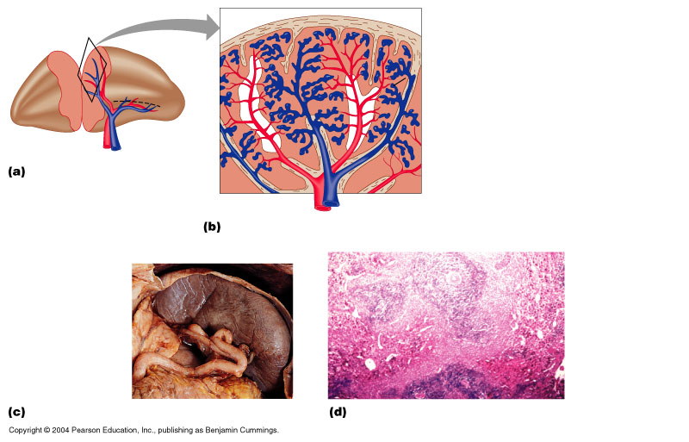
5. Rate
  Le plus gros des organes lymphatiques; située dans la partie supérieure gauche de l’abdomen, sous le diaphragme.
  Fonctions de la rate :
  Site de prolifération des lymphocytes; surveillance et réponse immunitaire
  Purifie le sang (site de destruction des érythrocytes et des plaquettes détériorés).
  Emmagasine une partie des produits de dégradation des G.R. (ex. fer)
  Site de l’érythropoïèse chez le fœtus
  Emmagasine les plaquettes
Capsule
Sinusoïdes
Artérioles et capillaires
Artère splénique
Pulpe rouge
Veine splénique
Pulpe blanche
Fig. 20.7
Artère splénique
Veine splénique

Slide 14
Structures de la rate :
Chez l’adulte, la rate mesure environ 12 cm de longueur, avec un poids d’environ 160 g.
Histologiquement constituée de deux régions distinctes:
Pulpe blanche (25 %): tissu lymphoïde distribué autour des artères; fonction immunitaire (prolifération et activation des lymphocytes).
Pulpe rouge (75%): associée aux veines; composée de sinus veineux (sinusoïdes spléniques) séparés de tissu réticulaire qui contient un très grand nombre de macrophagocytes. La pulpe rouge est, entre autres, le site de destruction des plaquettes et des globules rouges âgés ou défectueux.
Structures associées à la rate :
Capsule splénique: tissu conjonctif dense irrégulier qui entoure la rate.
Artère splénique (dessert la rate) et veine splénique (draine la rate).
Vaisseaux lymphatiques collecteurs efférents (la rate ne contient pas de vaisseaux afférents).

